Slide 1
Л.Н.Гумилев атындағы Еуразия ұлттық университеті
Дәріс 11
Теориялық негіздері мен технологиялық процестер : каталитикалық риформинг, пиролиз.

Slide 2
1.Каталитикалық риформингтің теориялық негіздері
2.Пиролиздің теориялық негіздері
Дәрістің
жоспары

Slide 3
Каталитикалық риформингтің теориялық негіздері
Риформинг- бензин мен нафталық фракцияларды өңдеу кізінде жоғары сапалы бензиндер, ароматты көмірсутектерді алу мақсата өнеркәсіптік процесі болып табылады .Сонымен бірге көмірсутек молекулалары негізінен ыдырамайды, керісінше түрленеді.
Риформингтің мақсаттары
Этилденбеген жоғары октанды бензин алу мақсатында бензиндердің октандық санын арттыру.
Ароматты көмірсутектерді (бензол, толуол, ксилол) алу.
Гидротазарту, гидрокрекинг, изомерлеу және т. б. процестер үшін құрамында сутегі бар газдардан тазарту .
Мұнай
МДҚ
ЭТТҚ АВТ
Риформинг
Каткрекинг

Slide 4
Детонациялық тұрақтылық –отынның жану камерасында бензиннің реттелмейтін өздігінен тұтануы кезінде соққы толқындарының пайда болуынан туындаған тән металл тарсылдамауы қозғалтқыштардың жұмысын қамтамасыз ету қабілеті.
Октан саны – детонацияға төзімділік көрсеткіші.
Көмірсутектер | Зертт ОС | Моторлы ОС | Жолдың ОС
Бензол (Т_{қ} = 80 °С) | 106 | 88 | 97
Толуол (Т_{қ} = 111 °С) | 112 | 98 | 105
пара-Ксилол (Т_{қ} = 138 °С) | 120 | 98 | 109
мета-Ксилол (Т_{қ} = 139 °С) | 120 | 99 | 109,5
oртo-Ксилол (Т_{қ} = 144 °С) | 105 | 87 | 96
Этилбензол (Т_{қ}= 136 °С) | 114 | 91 | 102,5
Араматылық саны С9 | 117 | 98 | 107,5
Араматылық саны С10 | 110 | 92 | 101
1911 жылы Н.Д. Зелинский АрКС түзу үшін ЦА сусыздандыруды реакциясын ашыты.
Реакция: 300 °C температурсында Ni және Pt металдарының қатысуымен жүреді.
1936 жылы б. л. Молдавский,а. ф. Платэ Kt Cr2O3 470 °С-да, Кт Pt / C 310 °С кезінде алкандардың ароматсыздандыру ашылды.
Бірінші өнеркәсіптік процесс 1939 жылы Kt Cr2O3/Al2O3 бойынша жүргізілді. 450°С және 5-6 МПа температурада Kt Pt/Al2O3 немесе Pt/алюминосиликатта, риформинг атауын платформинге ауысты.

Slide 5
Процестің химизмі және термодинамикасы
Ароматты КС түзілуіне әкелетін реакциялар
Дегидрлеу және нафтенді көмірсутектер изомерлену
Дегидроциклдену және парафинді көмірсутектер изомерлену
Жанама реакциялар
Алкандардың алкендерге дегидрленуі:
С6H14 → C6H12 + H2 + 130 кДж/моль
Алкандардың гидрокрекингі:
н-С9H20 + H2 → изо-C4H10 + изо-С5H12
Нафтендер мен парафиндерден Ар КС пайда болуына әкелетін маңызды риформинг реакциялары жылу сіңірумен бірге жүреді.
Теріс жылу әсері 250-630 кДж/кг құрайды.

Slide 6
Алты мүшелі циклоалкандардың дегидрленуі (оңай және тез жүретін реакция)
Маңызды реакциялар
Нафтенді көмірсутектерді ароматты көмірсутектерге дегидрлеу :
С6H12 → C6H6 + 3H2 + 221 кДж/моль
Бес мүшелі циклоалкандарды циклогексан туындыларына изомерлеу :
С5H9-СН3 → C6H12 — 15,9 кДж/моль
Н-алкандарды изоалканға изомерлеу :
н-С6H14 → изо-C6H14 — 5,8 кДж/моль
Алкандарды ароматты көмірсутектерге дегидроциклизациялау (ароматтау):
С6H14 → C6H6 + 4H2 + 265 кДж/моль
Н-гексан мен н-гептанның дегидроциклденуі (ең баяу реакция)
Парафинді КС дегидроциклденуі. Реакция кезінде алкендер пайда болғанан кейін, циклденуден және дигидрациядан өтеді .

Slide 7
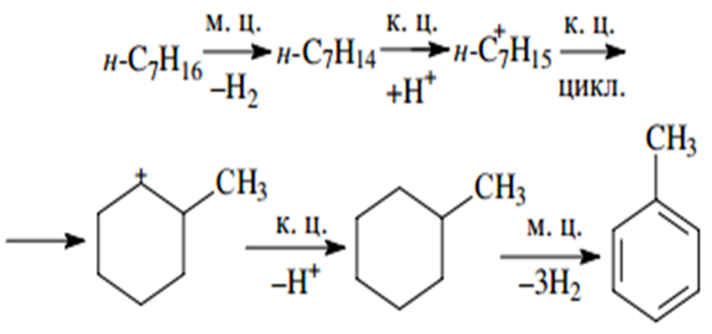
Циклопентандардың дегидроизомеризациясы :
Гидрокрекинг және изомерлену :
( жанама раекциялар )
Процесс кезінде жанама реакция жүруі мүмкін :
Төмен және жоғары молекулалы көмірсутектер түзілуімен жүретін гидрокрекинг
Поликонденсация
Тығыздалыныуы
Тығыздалыну өнімдері катализатор беткі бетінде қалады.

Slide 8
Шикізат:
Тікелей айдау бензиндері (бріншілік өңдеу бензиндері)
Екіншілік процестердегі бензиндер (екіншілік өңдеу бензиндері)
Шикізаттың фракциялық құрамы процестің мақсатына байланысты таңдалады.
Ароматты КС пайда болуының негізгі реакциясы нафтеннің дегидрациясы болып табылады, сондықтан КтР тиімділігі шикізаттағы нафтеннің мөлшерінен жоғары болады.
Октан саны бірдей катализатты алу кезінде нафтендерге бай бензин фракцияларынан риформаттардың шығуы парафиндік шикізаттан 3,5-5%, кейде 10-12% артық болады.
Атауы | Шикізаттың Тқ , °С | шикізатта КС басым
Бензола алу | 62-85 | С6
Толуол алу | 85-105 | С7
Ксилол алу | 105-140 | С8
Бензиннің ЖО санын алу | 85-180 | С7-С10
КтР шикізатында алифаттық қанықпаған КС болуы жағымсыз, себебі Н2 оларды гидрлеуге тиімсіз жұмсалады. Сондықтан тікелей айдалған бензин фракциялары каталитикалық риформингке ұшырайды. Екіншілік процесстен өткен бензиндердің реформингі (мысалы, термиялық крекинг) тікелей айдалған шикізаттың қоспасымен және терең гидротазалаудан кейін ғана мүмкін болады.

Slide 9
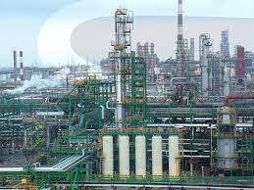
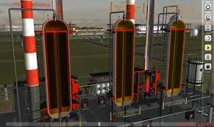
КтР процестері бифункционалды Kt-Pt қатысуымен жүреді, активті Al2O3-ке хлор қосылған Re, Ir, Gol, Ge, Sn қоспаларымен болады.
Pt гидратациялық-дегидратациялық функцияларды орындайды, тасымалдаушы бетіне жұқа пленка боп таралып, басқа Met платинаның дисперсті күйін сақтайды.
Активті Al2O3 құрамында Бренстедтің және Льюис қышқылы орталықтарында карбоний иондық реакциялар жүреді: нафтен сақиналарының изомеризациясы, парафиндердің гидрокрекингі және төмен молекулалы парафиндер мен олефиндердің ішінара изомеризациясы.
Бензиндегі Ар КС көп мөлшері отынның пайдалану және экологиялық көрсеткіштеріне теріс әсер етеді.
Күлділігі артады және канцерогенді заттар бөлінеді. Бұл әсіресе бензолға қатысты, оның жануы кезінде бензопирен пайда болады-ең күшті канцероген б.т.

Slide 10
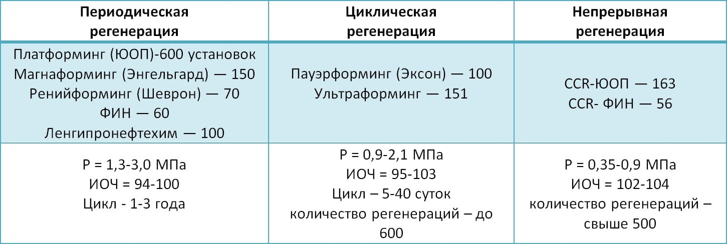
Риформинг кезіндегі бензиннің химиялық құрамының өзгеруі
КтР процесін технологиялық катализатордың регенерациясын жүргізу әдісімен анықталады.
Көптеген риформинг қондырғылары технологияның үш түрін сипаттайды:
-жартылай регенеративті,
- циклдік
- үздіксіз катализатор регенерация процессі.
Қондырғылардың көбісі жартылай регенеративті процессімен бойынша жұмыс істейді.

Slide 11
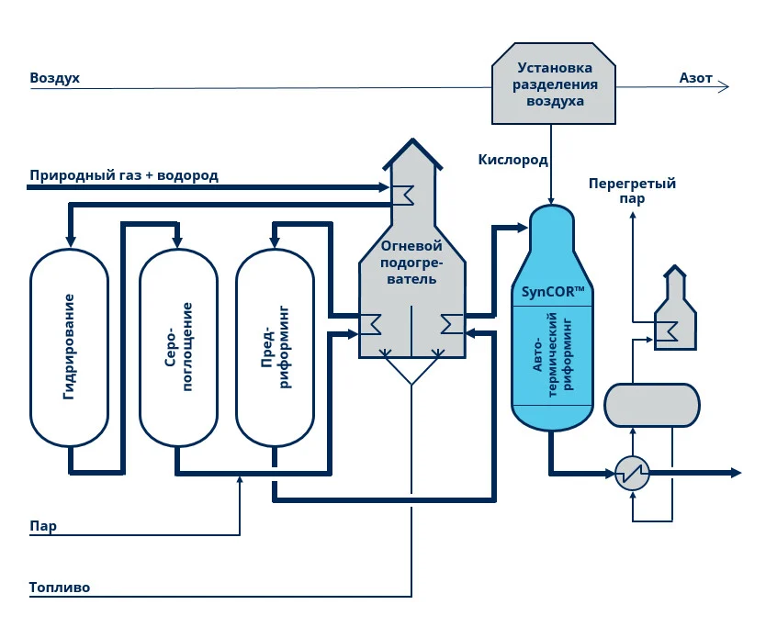
КтР-тің активті бетінің табиғаты бойынша бифункционалды әсер ету моделіне негізделген (1953 ж. Маилс).
Pt тасымалдаушы бетінде дисперсті гидрогенизация-дегидрация реакциялар Kt болып табылады, ал тасымалдаушы – галоидталған алюминий оксиді - қышқылды – негізді реакцияларының катализаторы-изомеризация, циклизация, крекинг
Қысым. ↑ - катализатордың тез улануына жол бермейді
- нәтижесінде Н₂, сұйық процестердің өнімдерінің шығуына және олардағы Ар КС-дің құрамы азаяды
↓ - катализатордың кокстеу жылдамдығы күрт артады
орнатудың жұмыс циклі қысқарады
Температура. ↑ - тұрақты катализатордың шығуын азайтады
- айналымдағы Н₂ бар сутегі газы мөлшері азаяды ↓
ароматты көмірсутектер мен октан саны ↑
катализатордың бетінде кокстың жиналуы артады
Объемная скорость подачи сырья
- тұрақты өнімнің шығуы және айналымдағы газдағы сутегі мөлшері артады
- Н₂, жеңіл көмірсутектердің және ароматты көмірсутектердің шығымы азаяды.

Slide 12
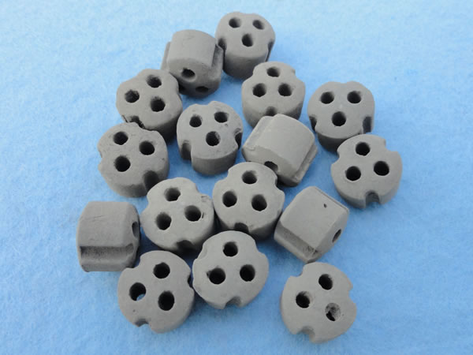
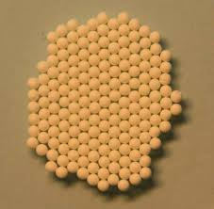
Риформинг процесінде қолданылатын катализаторлар –
бифункционалды, яғни екі негізгі функциясы бар
Сусыздандыру
Pt ең үлкен дегидратациялық қасиеттерге ие. Катализатордағы Pt мөлшері әдетте мас-ның 0,3-0,6% құрайды.
Қышқылды
Алюминий оксиді қышқылдық қасиетке ие, ол жоғары крекинг және изомеризация қасиеттерін анықтайды.Катализатордың қышқылдық функциясын күшейту үшін оның құрамына галогендер, көбінесе Cl қосады.
Риформинг активті орталықтарда өтеді:
металлды: платина, хлормен (немесе фтормен) және металдармен қапталған (промотирован) платина: палладий, рений, иридий-реакцияны дыгидрогенизацияға ұшырайды, гидрогенизация, дегидроциклизация, изомеризация;
қышқылды: хлорланған тасымалдағышта изомерлеу, олефиндер, циклизация, карбоний-иондық механизм бойынша гидрокрекинг реакциясы.
Катализаторда хлор құрамының көп болуы риформинг реакцияларын және кокстеудің активтіліктерін артуына ықпал етеді. Хлор мөлшері 0,4 ...0,5-тен 2,0 % мас. құрайды.
Катализатордың ең жоғары дегидратациялық белсенділігі платинада мас.0,08% (платина өнеркәсіптік катализаторларда-мас. 0,3-0,6%. ).
Қышқыл функциянысын тасымалдаушы орындайды (550 °С қыздырады, y - Аl тотығы қолданылады).
Тасымалдағыштың қышқылдық функциясын күшейту үшін катализатордың құрамына хлор енгізеді (массаның 0,4-2,0%).
Хлорлау кезінде OH¯ иондары Cl ̄ иондарына ауысады:
- электрондық тығыздықтың неғұрлым электронегативті ионға ауытқуыса , беттің қышқылдығы артады.

Slide 13
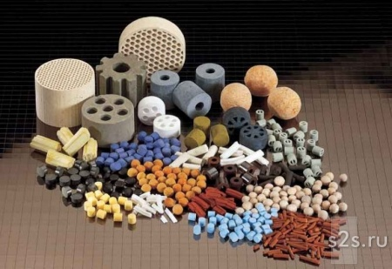
Риформингте катализаторлар 3 типі :
Монометаллды (АП-56 және АП-64) – 0,3-0,8% Pt.
Биметаллды (KR-101 және KP - 102)-0,3-0,4% Pt , Ir немесе Re.
Полиметаллды (КР-104, КР-106, ГР-108 және платина эрионит СГ-ЗП). Промоторлар: рений, иридийі - гидрогенолизді катализаторлар ; германий, индий, РЗЭ және кадмий - платинаның жоғары дисперсиясын тұрақтандырады, платина кристалдарын қайта кристалдануына жол бермейді.
Олардың қызмет ету мерзімі 6....7 жыл.
Бифункциалды ктализ
Қышқыл орталықтарындағы изомеризациясы
Биметалдық катализаторларды қолдану арқасында :
Риформинг қысымын төмендетуге болды (3,5-тен 2-ге дейін... 1,5 МПа).
Бензиндегі окатан санын шығымын зерттеу әдісі бойынша- 95 дейін (шамамен 6% - ға) арттыруға болды .
Молекулалық сутектің диссоциациялануымен және атомдық сутегінің миграцияларының жоғары белсенділігімен ерекшеленеді. Нәтижесінде кокстың шөгінділері катализатордың металл орталықтарынан алыс қашықтықта орналасады, бұл оның жоғары кокстелуімен және белсенділікті сақтауға көмектеседі.
Полиметаллдардың және биметаллдардың тұрақтылығы бір, бірақ полиметаллдар жоғары белсенділікпен, жақсы селективтілікпен және риформат жоғары деңгейін қамтамасыз етеді.

Slide 14
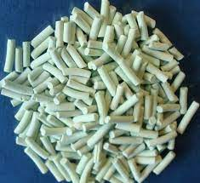
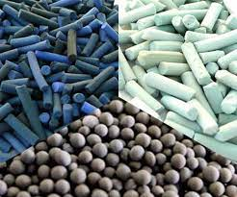
Риформинг катализаторында кокстың шөгінділері
Катализатордың регенизациясы
А)Монометалды катализатор
Б)Биметалды катализатор

Slide 15
ҚАЙТАЛАУ СҰРАҚТАРЫ
Каталитикалық риформингінің мақсаты мен міндеті.
Риформинг процесінің шикізаттары мен тауарлық мұнай өнімдері.
Риформинг процесің реакциялары және реакция механизмі.
Риформинг процесінде қандай катализаторлар қолданылады?

Slide 16
Пиролиздің теориялық негіздері
Пиролиз – бастапқы қосылыстардың изомерленуі, полимерленуі немесе поликонденсациялануы жолымен төменгі молекулалық массадағы өнімдердің түзілуімен органикалық қосылыстардың жоғары температурадағы деструктивті түрленуі.
Пиролиз-шикізаттың терең ыдырауы.Сонымен қатар, қанықпаған КС пайда болуымен ыдырау реакцияларымен,
циклизацияның екіншілік реакциялары да жүреді, біріншілік бөліну нәтижесінде изомерлеу және тығыздалған өнімдер алынады .
Көптеген әртүрлі реакциялардың пайда болуы пиролиз процесінде өнімдердің күрделі қоспасы - қатты күйден газ тәріздіге дейін алынатынымен түсіндіріледі.
Мұнай
МӨҚ
(50-25ºС)
ЭТТҚ АВТ
(до 300ºС)
Крекинг (450-550 ºС)
Пиролиз (700-900 ºС)

Slide 17
Шикізаттар | Этан, сұйытылған газдар (пропан, бутан), тікелей айдалатын бензин (нафта), гидротазаланған керосин газойль фракциялары
Шарттар | t=700-900°С, 0,1-0,3 МПа
Механизм | Тізбекті радикалды
Жылдамдық | Молекулалық сутегінің қатысуымен жоғарылайды
Өнімдер | Этилен, пропилен, дивинил, бензол
Пиролиз тізбекті радикалды механизмі бойынша қысқа тізбектер мен жүреді
Мақсаты - этилен, пропилен, бутилен және алкадиендер, дивинил, сұйық өнімдер: пироконденсат, ауыр пиролиз шайыры (АПШ) - бензол, Aр КС, мұнай полимерлі шайырлар, көміртекті қара, кокс, бензин компоненті шикізаттарды алу.

Slide 18
ПРОЦЕСТІҢ ХИМИЗМІ
Жоғары Т аймағында олефиндер мен Ар КС ең тұрақты .Тығыздау процестеріндегі активтендіру энергиясы тармақталу реакцияларына қарағанда төмен. Сондықтан олефиндерді алу үшін пиролиз жоғары Т және аз байланыс уақытында жүргізілуі керек.
н-гексан пиролизі
нәтижесінде алынған КС ыдырайды
Циклоалкан пиролизі
Бріншілік реакциясы
790-1120ºС - этаннан этилен алу үшін термодинамикалық мүмкіндігі.
660-930ºС - пропаннан этилен алу үшін көрсеткіші.
Пиролиз процесі жылу сіңірумен жүреді
Пиролиз реакциясының жылуы:
- Бензин фракциялары үшін-270-300 ккал/кг (1131,3-1257 кДж/кг) (на пропущенное сырье)(өткізілген шикізат);
- Этан фракциялары үшін-900 ккал/кг (3771 кДж/кг) (әректтескен шикізат).

Slide 19
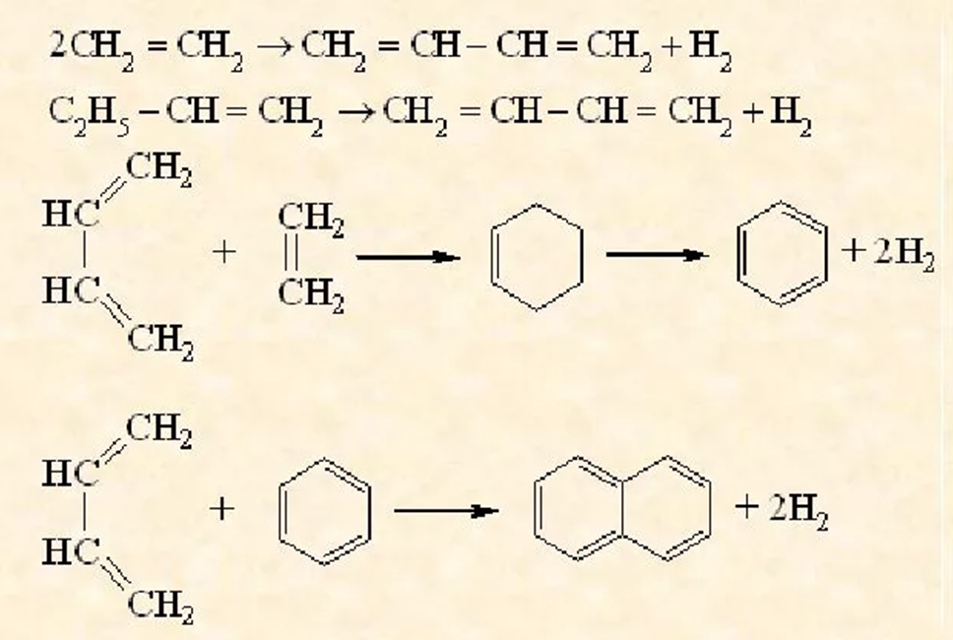
Қанықпаған КС термиялық сополимеризациясы нәтижесінде циклоолефиндер пайда болады, олар Ар КС дейін (Мысалға : пироконденсат пен пиролиз шайырының түзілуі)
Реакциялар көлемнің ұлғаюымен жүреді – әсіресе реакциялық аймақтағы төмен қысымда (өнімнің төмен парциалды қысымы).
Пиролизді реакцияларының тығыздалуын азайту үшін - ең төмен қысымда жүруі тиіс.
Пиролиз нәтижесінде өнімнің (этилен немесе пропилен) шығуы бойынша бағаланады.
Этиленнің максималды шығымын алу үшін сұйық шикізаттың пиролизі-төмен температурларды қажет етеді .
Температура (шикізаттың түрінен) - 600-900ºС.
Болу уақыты-2 секундтан 0,1-0,4 сек дейін.

Slide 20
ПРОЦЕСТІҢ НЕГІЗГІ ФАКТОРЛАРЫ
Т таңдау үшін шикізатпен, арнайы мақсатпен және құрылғылардың түрімен іріктеледі. Ыдырау реакциясы газ фазасында жақсы жүреді, процесс көлемнің өсуімен жүреді. Көлемдік ұлғаюы процессі.Қысым - пештен шығуында - 0,1-0,25 МПа – кіруінде -0,4-0,8 МПа
Пропан пиролиз кезінде метан этан пропилен және С5 шығымының қаттылық факторына тәуелділігі
Бензин пиролиз кезінде этилен, приконденсат, метан, пропилен, бутелен және этан шығымының қаттылық факторына тәуелділігі

Slide 21
:
:
ПИРОЛИЗ ӨНІМДЕРІНІҢ ШИКІЗАТЫ ЖӘНЕ ШЫҒЫМЫ
T↑ кезінде пропилен мен этиленнің шығымы артады.
Байланыс уақыты (БУ): этилен шығымы ↑, өйткені БУ максимумға дейін артадыда содан кейін азая бастайды. Пропиленнің өнімділігі max ертерек жетеді.
Бастапқы пропан қысымының ↓ этилен шығымы ↑. Сондықтан процесс әдетте атмосфералық р жүреді, шикізаттың парциалды бу р су буымен сұйылту арқылы төмендейді. Су буының: пропанның қатынасында кокстың шығымы күрт ↓, ал этиленнің шығымы керісінше ↑
Пиролиз түрлері:
Каталитикалық пиролиз
Гидропиролиз
Термиялық контактілі пиролиз
Газ тәрізді салқындатқыш ағынындағы пиролиз
Құбырлы пештердегі пиролиз

Slide 22
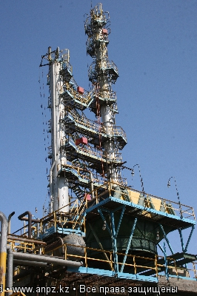
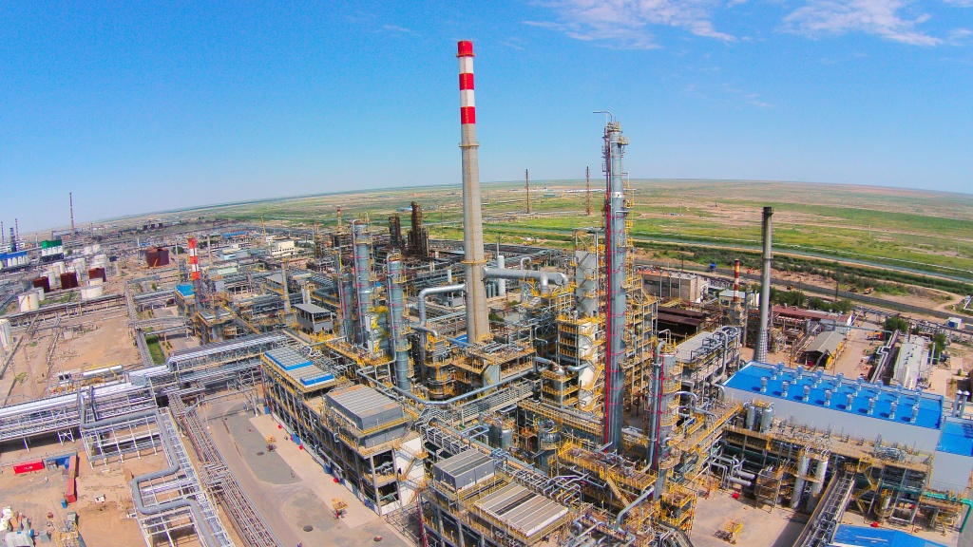
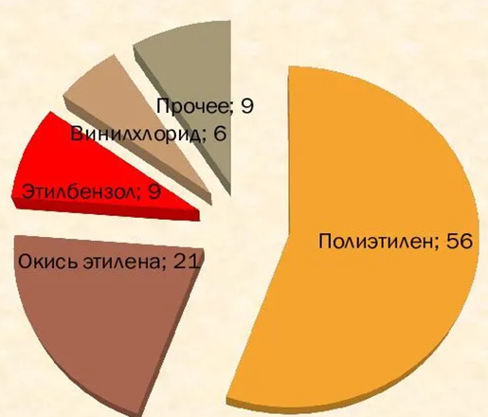
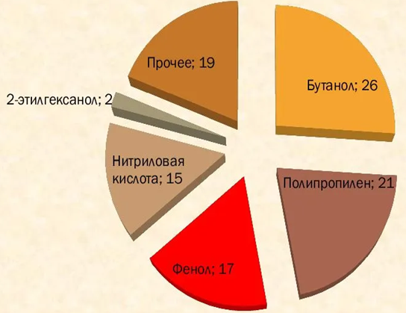
Атырау МӨЗ. R-86 биметалдық катализаторындағы КтР (платформалау). Автомобильдік, авиациялық бензиндердің жоғары октанды компоненттерін өндіру процесі.Қондырғы (LG-35-11/300-95, Q = 300,0 мың тонна/жыл)
Зерттеу әдісі бойынша ОС 97дейін жоғары октанды компоненттері аламыз, бензин тәсілін пайдаланылады.
Зауыт 1971 жылдың желтоқсан айында пайдалануға берілді.
Өнім: тауарлық бензиндердің жоғары октанды компоненті; сұйытылған тұрмыстық газ; ВСГ.
Бензолды бөліп алу блогы , катализатордың үздіксіз регенерациясы бар (гидротазалаусыз) каталитикалық риформинг қондырғысы мынадай секциялардан тұрады:

Slide 23
ҚАЙТАЛАУ СҰРАҚТАРЫ
Пиролиздің негізгі шарттары
Пиролиз процесінің механизмі және химизмі
Пиролиздің физика-химиялық заңдылықтары
Пиролиз процесінің өнімдері және олардың қолдануы

Slide 24
Әдебиеттер тізімі:
В.А.Проскуряков, А.Е.Драбкин., Химия нефти и газа. Москва, издание 3.2018, 348 с.
С.А.Ахметов., Технология глубокой переработки нефти и газа. Уфа. 2002. 671 с
Магарил Р.З. Теоретические основы химических процессов переработки нефти. Москва. Химия. 1976. 305 с.
В.Д.Рябов Химия нефти и газа, М., Форум, 2009 г.,334с.
https://www.neftegaz-expo.ru/ru/ui/17137/
https://nefthim.ru/spravochnik/kataliticheskij-riforming-benzinov/

Slide 25
Видео материалдар:
Каталитикалық риформинг
https://www.youtube.com/watch?v=0Jq8p6Q1AiU
Каталитикалық риформинг (Объяснение ППБ-79. Простым языком о сложном)
https://www.youtube.com/watch?v=Xzu4guDLrbU
Нефтехимия в деталях. Пиролиз и полимеризаци
https://www.youtube.com/watch?v=DnZQ_8Qix3I

Slide 26
НАЗАРЛАРЫҢЫЗҒА РАХМЕТ!

